Slide 1


Hãy tưởng tượng em đang trên đường trở về nhà để gặp lại người thân sau một chuyến đi xa. Cảm xúc, suy nghĩ trong em lúc đó như thế nào?

Slide 2


Giáo án biên soạn bởi Kim Dung 0336032445 https://www.facebook.com/phamkimdung25/ .
Chỉ được phép chia sẻ bởi chủ sở hữu.
Hãy lắng nghe bài hát sau và chia sẻ cảm xúc, ấn tượng gợi lên trong em?
Notes:
Giáo án biên soạn bởi Kim Dung 0336032445 https://www.facebook.com/phamkimdung25/ . Chỉ được phép chia sẻ bởi chủ sở hữu.

Slide 3

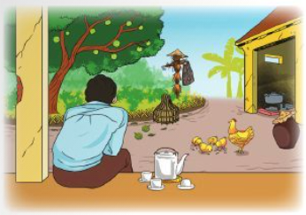
Về thăm mẹ (Đinh Nam Khương)
Con về thăm mẹ chiều đông
Bếp chưa lên khói, mẹ không có nhà
Mình con thơ thẩn vào ra
Trời đang yên vậy bỗng òa mưa rơi.

Slide 4


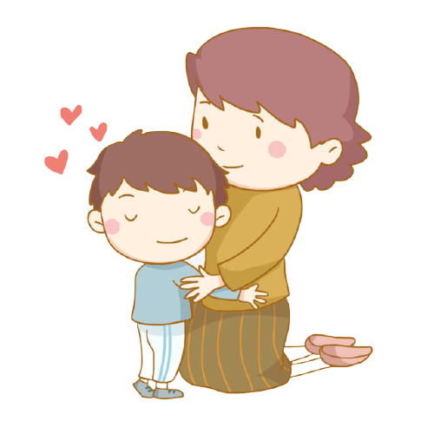



Giáo án biên soạn bởi Kim Dung 0336032445 https://www.facebook.com/phamkimdung25/ .
Chỉ được phép chia sẻ bởi chủ sở hữu.
VỀ THĂM MẸ
- Đinh Nam Khương -
Notes:
Giáo án biên soạn bởi Kim Dung 0336032445 https://www.facebook.com/phamkimdung25/ . Chỉ được phép chia sẻ bởi chủ sở hữu.

Slide 5



I. Đọc và
tìm hiểu chung

Slide 6

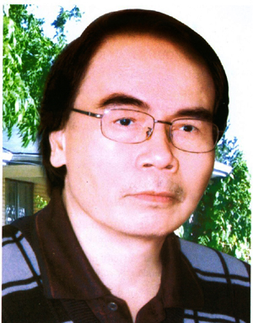


Tác giả
Đinh Nam Khương (1949 - 2018), quê ở Hà Nội.
Thành công trong sáng tác thơ với thể loại lục bát.

Slide 7
Giáo án biên soạn bởi Kim Dung 0336032445 https://www.facebook.com/phamkimdung25/ .
Chỉ được phép chia sẻ bởi chủ sở hữu.
Văn bản :
VỀ THĂM MẸ
Con về thăm mẹ chiều đông Bếp chưa lên khói, mẹ không có nhà Mình con thơ thẩn vào ra Trời đang yên vậy bỗng oà mưa rơi. Chum tương mẹ đã đậy rồi Nón mê xưa đứng nay ngồi dầm mưa Áo tơi qua buổi cày bừa Giờ còn lủn củn khoác hờ người rơm. Đàn gà mới nở vàng ươm Vào ra quanh một cái nơm hỏng vành Bất ngờ rụng ở trên cành Trái na cuối vụ mẹ dành phần con. Nghẹn ngào thương mẹ nhiều hơn… Rưng rưng từ chuyện giản đơn thường ngày.
Đinh Nam Khương
Notes:
Giáo án biên soạn bởi Kim Dung 0336032445 https://www.facebook.com/phamkimdung25/ . Chỉ được phép chia sẻ bởi chủ sở hữu.

Slide 8


Văn bản
01
Xuất xứ: Trích Mẹ (Tuyển thơ) – 2002
02
Thể thơ: Lục bát
03
Bố cục: 3 phần (4 khổ)

Slide 9
Bố cục: 3 phần
Khổ 1: Hoàn cảnh về thăm mẹ và tâm trạng ban đầu của con.
Khổ 2+3: Ngôi nhà của mẹ
Khổ 4: Cảm xúc trong lòng con.

Slide 10
II. Đọc và
tìm hiểu chi tiết

Slide 11
1. Các yếu tố đặc trưng của bài thơ
Các yếu tố | Biểu hiện
1. Đề tài
2. Cách gieo vần
3. Cách ngắt nhịp
4. Nhân vật trữ tình
5. Đối tượng trữ tình

Slide 12
1. Các yếu tố đặc trưng của bài thơ
Các yếu tố | Biểu hiện
1. Đề tài | Tình cảm gia đình
2. Cách gieo vần | - Vần chân: nhà/ra; mưa/bừa... - Vần lưng: đông/không; rồi/ngồi...
3. Cách ngắt nhịp | 2/2/2; 4/4
4. Nhân vật trữ tình | Người con: Con”
5. Đối tượng trữ tình | Người mẹ : “Mẹ”

Slide 13
PHIẾU HỌC TẬP
01
Nhân vật “con” về thăm mẹ trong hoàn cảnh thời gian, không gian nào? Cảm nhận ban đầu của em về hoàn cảnh ấy?
02
Từ láy “thơ thẩn” có tác dụng gì trong việc bộc lộ cảm xúc của người con?
Nhận xét về cách sử dụng từ ngữ, hình ảnh của tác giả trong khổ thơ thứ nhất. Qua đó, em hiểu được tâm trạng nào của người con khi vừa về thăm nhà?
03
Con về thăm mẹ chiều đông Bếp chưa lên khói mẹ không có nhà Mình con thơ thẩn vào ra Trời đang yên vậy bỗng oà mưa rơi

Slide 14
Khổ thơ 1: Hoàn cảnh về thăm mẹ:
Con về thăm mẹ chiều đông Bếp chưa lên khói, mẹ không có nhà Mình con thơ thẩn vào ra Trời đang yên vậy bỗng oà mưa rơi.
- Con về thăm mẹ trong hoàn cảnh mẹ không có nhà:
+ Thời gian: buổi chiều, mùa đông.
+ Không gian: bếp chưa lên khói, trời đổ òa cơn mưa.
→ Sự lạnh lẽo, vắng vẻ, cô đơn.
- Từ láy“thơ thẩn”: Tâm trạng buồn lặng lẽ với những suy nghĩ vẩn vơ.
=> Sử dụng từ ngữ giản dị, mộc mạc, hình ảnh gần gũi: bộc lộ tâm trạng lặng lẽ, man mác buồn của người con khi về đến nhà mà chưa được gặp mẹ.

Slide 15

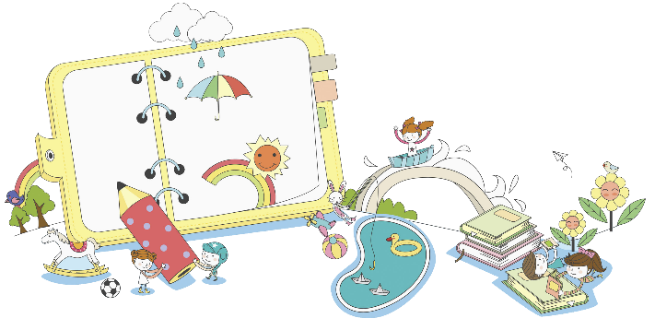
Thảo luận cặp đôi
1
Cảnh vật quanh ngôi nhà của mẹ hiện lên với những hình ảnh nào? Những hình ảnh ấy đã giúp tác giả thể hiện được tình cảm gì?
1
Xác định và cho biết tác dụng của biện pháp tu từ trong khổ thơ 2.

Slide 16
Khổ thơ 2,3
2. Những hình ảnh trong ngôi nhà
của mẹ:
Chum tương mẹ đã đậy rồi Nón mê xưa đứng nay ngồi dầm mưa Áo tơi qua buổi cày bừa Giờ còn lủn củn khoác hờ người rơm.
Đàn gà mới nở vàng ươm Vào ra quanh một cái nơm hỏng vành Bất ngờ rụng ở trên cành Trái na cuối vụ mẹ dành phần con.
→ Hình ảnh gần gũi, mộc mạc, đậm chất làng quê, kết hợp với NT ẩn dụ, nhân hóa, liệt kê,... gợi sự tần tảo, chịu thương chịu khó của mẹ. Từ đó, cảm nhận được sự gắn bó, yêu thương, trân trọng người con đối với ngôi nhà thân thuộc và với người mẹ kính yêu.

Slide 17


Khổ thơ 4
1. Tìm các từ láy trong khổ thơ thứ 4. Những từ láy đó khiến em cảm nhận được cảm xúc nào của người con?
2. Điều gì làm người con “Nghẹn ngào thương mẹ nhiều hơn...”?

Slide 18

Khổ thơ 4: Cảm xúc trong lòng con.
Nghẹn ngào thương mẹ nhiều hơn...
Rưng rưng từ những giản đơn thường ngày.
- Từ láy: "nghẹn ngào", "rưng rưng“
→ Bộc lộ cảm xúc dâng trào khi con thấm thía sâu sắc sự vất vả, hy sinh của mẹ và thấy thương mẹ nhiều hơn.

Slide 19
III. Tổng kết

Slide 20
Nội dung
Nghệ thuật
Kĩ năng đọc thơ
Bài thơ thể hiện tình cảm của người con xa nhà trong một lần về thăm mẹ. Mặc dù mẹ không ở nhà nhưng hình ảnh mẹ hiện hữu trong từng sự vật thân thuộc xung quanh. Mỗi cảnh, mỗi vật đều biểu hiện sự vất vả, sự tần tảo, hi sinh và đặc biệt là tình thươngyêu của mẹ dành cho con.
- Thể thơ lục bát nhịp nhàng, biểu cảm.
- Kết hợp thành công các biện pháp tu từ: ẩn dụ, nhân hóa, liệt kê.
Chú ý những từ ngữ, hình ảnh, những biện pháp nghệ thuật bộc lộ tình cảm, cảm xúc của nhân vật.
Đồng thời, suy nghĩ để cảm nhận tư tưởng, quan niệm của tác giả được thể hiện kín đáo đằng sau nội dung cảm xúc của bài thơ.

Slide 21

Luyện tập
1. Câu thơ: “Trái na cuối vụ mẹ dành phần con.” gợi cho em suy nghĩ gì về tình mẹ?
2. Nhận xét về cách gieo vần lục bát trong câu:“Áo tơi qua buổi cày bừa/Giờ còn lủn củn khoác hờ người rơm.”
3. Theo em, dấu ba chấm ở cuối câu: “Nghẹn ngào thương mẹ nhiều hơn…” có tác dụng gì?

Slide 22
Luyện tập
1. Câu thơ: “Trái na cuối vụ mẹ dành phần con.” gợi sự chắt chiu, chăm chút yêu thương và mong nhớ mẹ dành cho con. Chính điều giản đơn ấy đã khiến con cảm nhận sâu sắc tình mẹ và thấy thương mẹ nhiều hơn bao giờ hết.

Slide 23
Luyện tập
2. Cách gieo vần lục bát trong câu: “Áo tơi qua buổi cày bừa/Giờ còn lủn củn khoác hờ người rơm.”: gieo vần “bừa” và “hờ” => từ chưa thật chuẩn xác về thả vần lục bát, nhưng đây lại là dụng ý nghệ thuật của tác giả, từ “hờ” tạo hình dung và liên tưởng hay hơn, ý nghĩa hơn cho ý thơ.

Slide 24
Luyện tập
3. Dấu ba chấm cuối dòng thơ: thể hiện còn có rất nhiều điều mà người con nghẹn ngào con chẳng nói thành lời, chất chứa trong lòng chẳng thể nói ra; Câu thơ như kéo dài những niềm thương nỗi nhớ của người con dành cho mẹ; Tạo khoảng lặng, dư âm trong lòng độc giả.

Slide 25

VẬN DỤNG
Hình dung và tái hiện lại cảnh người con về thăm ngôi nhà của mẹ trong bài thơ bằng cách vẽ tranh minh họa hoặc miêu tả bằng lời văn của em.

